Slide 1
Đồ họa và hiện thực ảo
Đề tài: ứng dụng quay video fivesec
Giảng viên hướng dẫn: ThS. Lê Tấn Hùng

Slide 2
Giới thiệu
Thành viên thực hiện:
Phan Minh Vương
Nguyễn Hoàng Đức
Trịnh Minh Hùng
Vương Văn Huy

Slide 3
Các mục trình bày
Phần I: Đặt vấn đề, mô tả bài toán
Phần II: Giải pháp, công nghệ sử dụng
Phần III: Giao diện chức năng của ứng dụng
Phần IV: Hướng phát triển

Slide 4



Phần I: đặt vấn đề, mô tả bài toán
Nhu cầu chia sẻ thông tin, hình ảnh của mọi người gia tăng mạnh mẽ dưới sự phát triển của internet cùng với các mạng xã hội

Slide 5
Phần I: Đặt vấn đề, mô tả bài toán
Việc tạo các hiệu ứng cho hình ảnh, video trước khi chia sẻ trở thành một điều phổ biến trong cộng đồng mạng xã hội.
Từ đó, ứng dụng FiveSec được xây dựng nhằm hỗ trợ người dùng vừa có thể chỉnh sửa các video theo mong muốn, vừa có thể trở thành mạng xã hội qui mô nhỏ.

Slide 6

Phần II: Công cụ, giải pháp sử dụng
Nền tảng sử dụng: Android

Slide 7
Phần II: Công cụ, giải pháp sử dụng
Các vấn đề và cách giải quyết:
Vấn đề gặp phải: Việc tạo hiệu ứng cho clip khá khó khăn do có ít tài liệu tham khảo và thư viện hỗ trợ, mỗi hiệu ứng cần một cách thực hiện khác nhau.
Hướng giải quyết: Nhóm đã sử dụng thư viện hỗ trợ xử lý hình ảnh Ffmpeg. Ffmpeg là thư viện hỗ trợ xử lý hình ành được viết bằng ngôn ngữ C++ và có nhiều wrapper trên các ngôn ngữ khác nhau như java, python, ojective C,… Để xây dựng các hiệu ứng, nhóm đã sử dụng ffmpeg để thay đổi độ sáng, độ tương phản, sử dụng ma trận để trộn các miền màu (color channel mixer), sử dụng các file acv nhằm tạo ra hiệu ứng nhu mong muốn.

Slide 8
Phần III: Giao diện, chức năng ứng dụng
Các chức năng của chương trình
Quay clip 5s
Chỉnh sử hiệu ứng clip
Ứng dụng FiveSec
Like, bình luận clip
Upload clip, video
Ghép các clip thành video
Chỉnh sử profile, follow người dung khác
Tìm kiếm video, người dùng

Slide 9

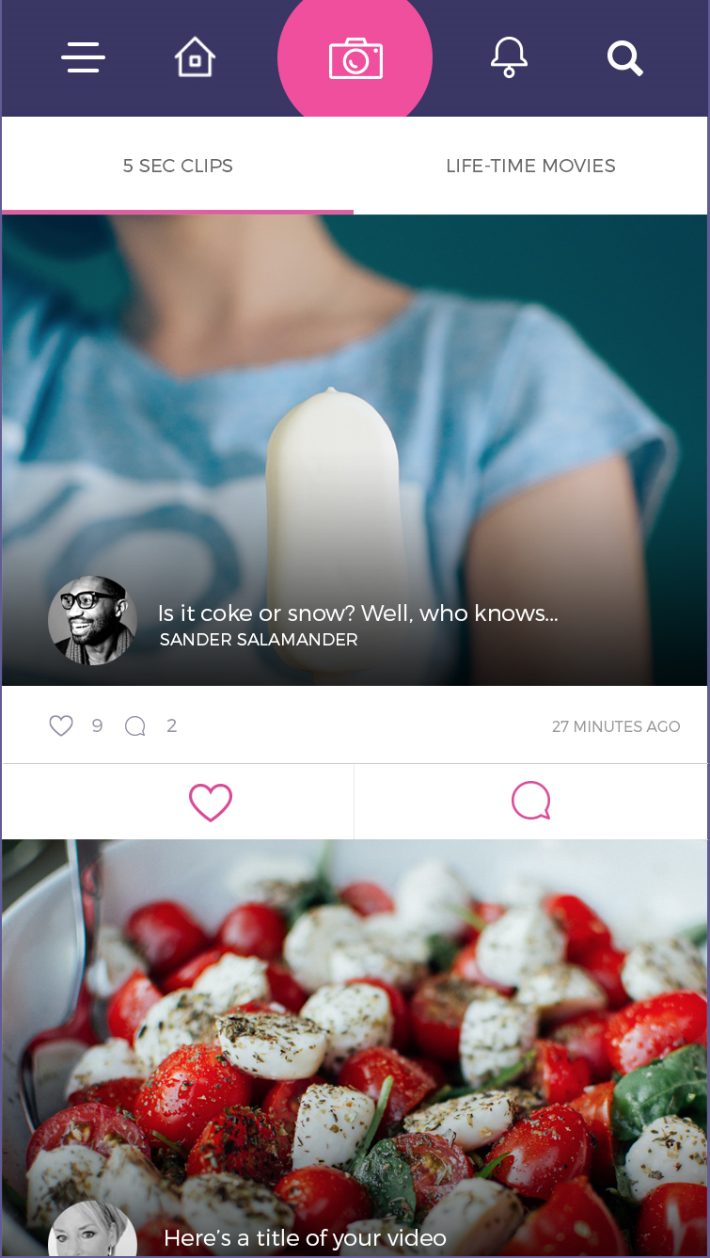
Phần III: Giao diện, chức năng ứng dụng
Giao diện chương trình

Slide 10
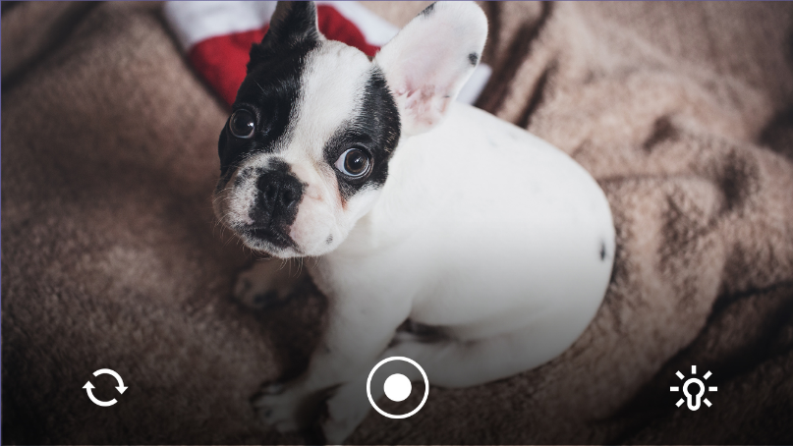
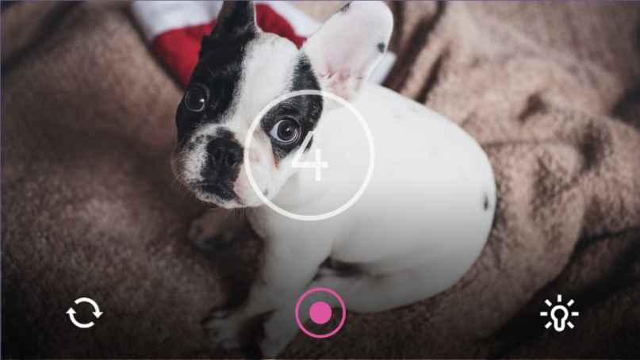
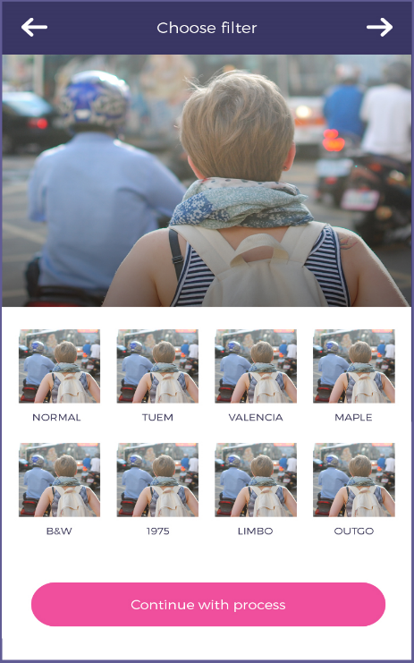
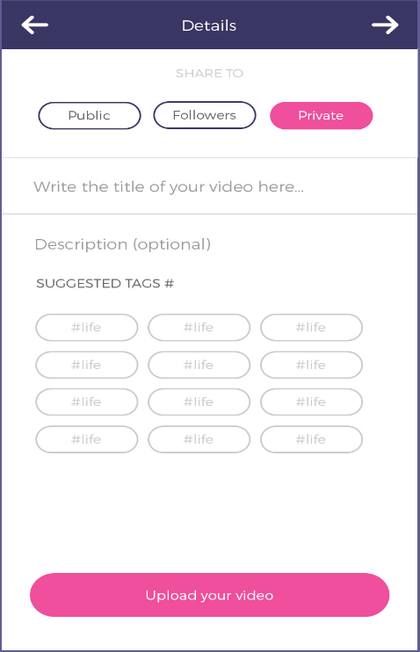
Phần III: Giao diện, chức năng ứng dụng

Slide 11
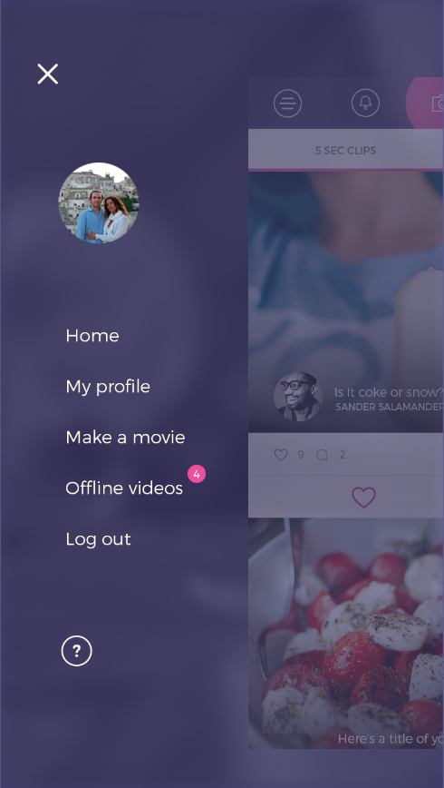
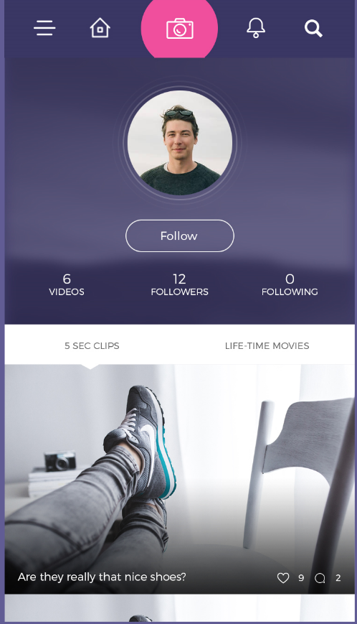
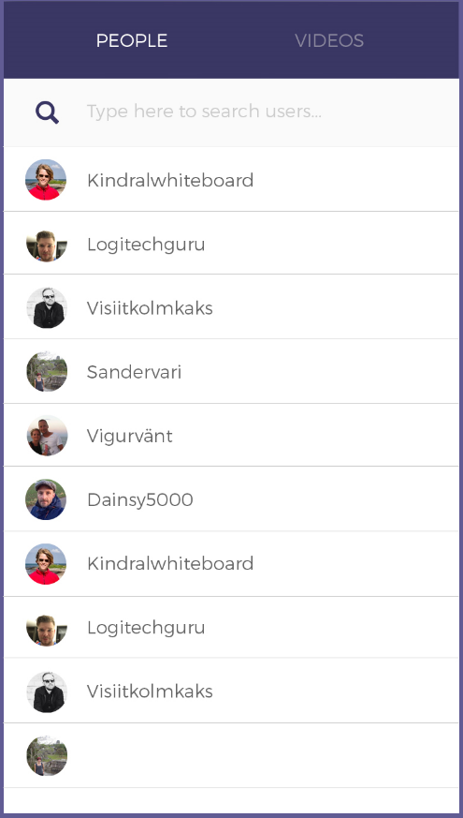
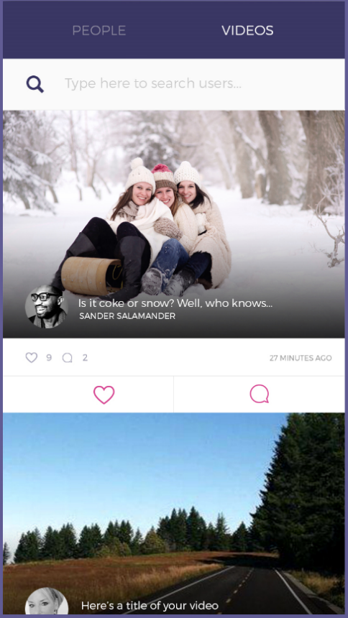
Phần III: Giao diện, chức năng ứng dụng

Slide 12
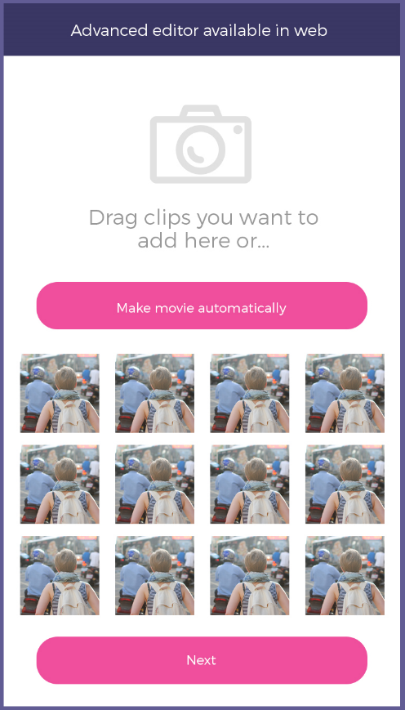
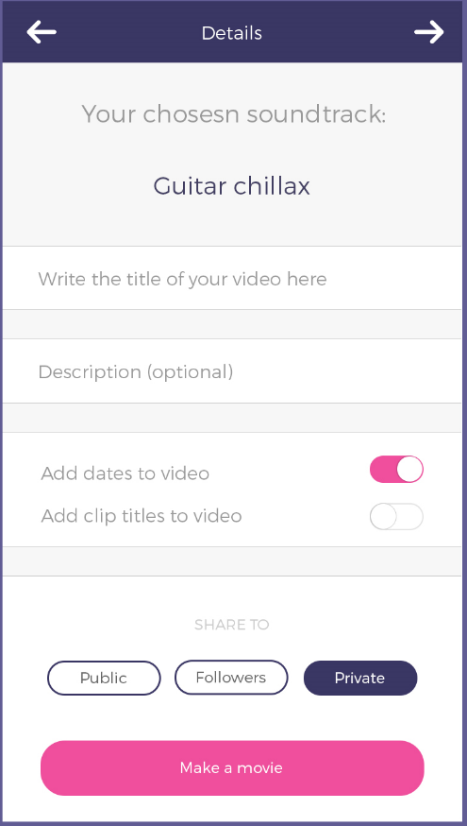
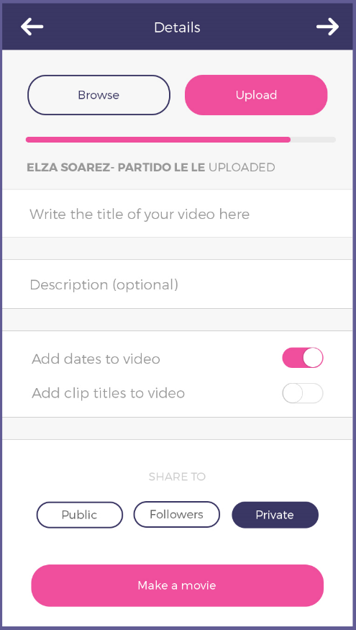
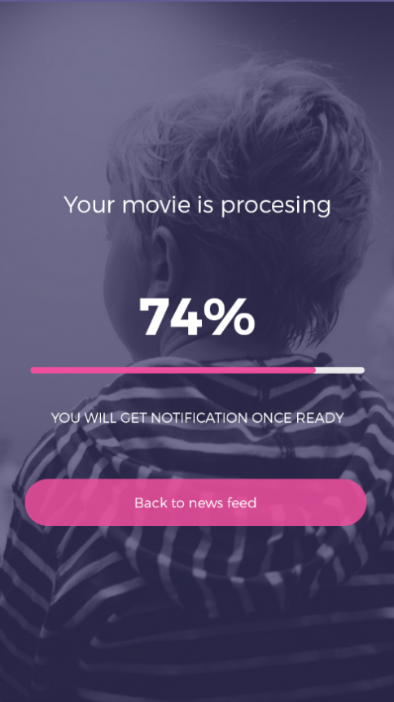
Phần III: Giao diện, chức năng ứng dụng

Slide 13


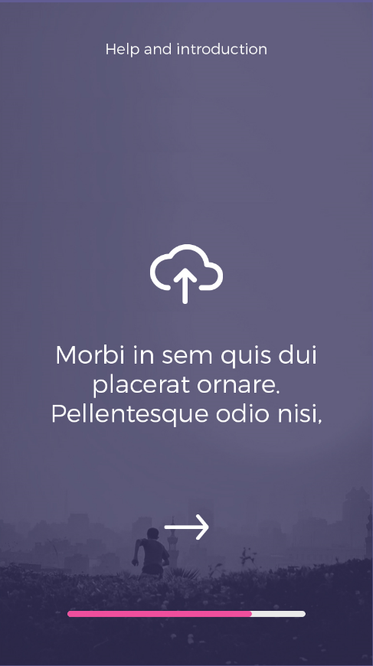

Phần III: Giao diện, chức năng ứng dụng

Slide 14
Phần IV: Hướng phát triển
Cho phép upload nhiều clip lên trong ngày.
Tăng thêm các hiệu ứng chỉnh sửa video.
Thực hiện kết nối với các mạng xã hội khác như facebook, twitter,…
Xây dựng ứng dụng trên các nền tảng khác

Slide 15
The end
THANKS FOR WATCHING

